Slide 1
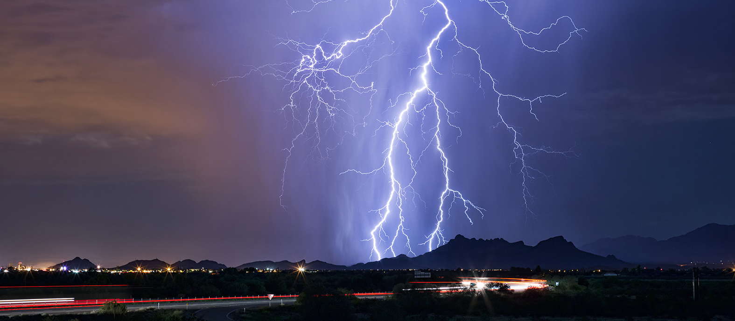
Wind & Wetter
Mit Fahrrad und zu Fuß sicher unterwegs
Gefährdungen auf Arbeits-, Dienst- und Schulwegen

Slide 2
Roadmap
Sich auf Wetterlagen einstellen
3
Der Einfluss des Wetters auf die Verkehrssicherheit
2
Respekt vor dem Wetter?
1

Slide 3
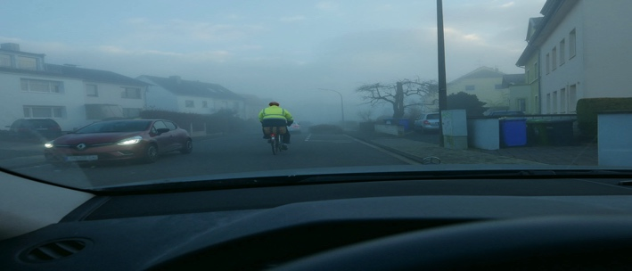
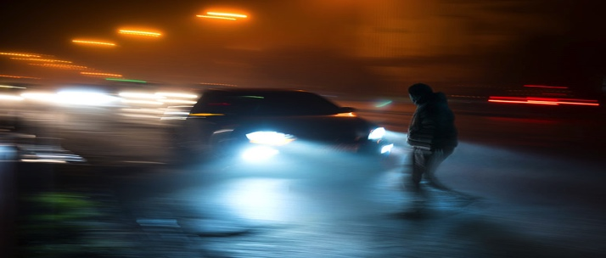
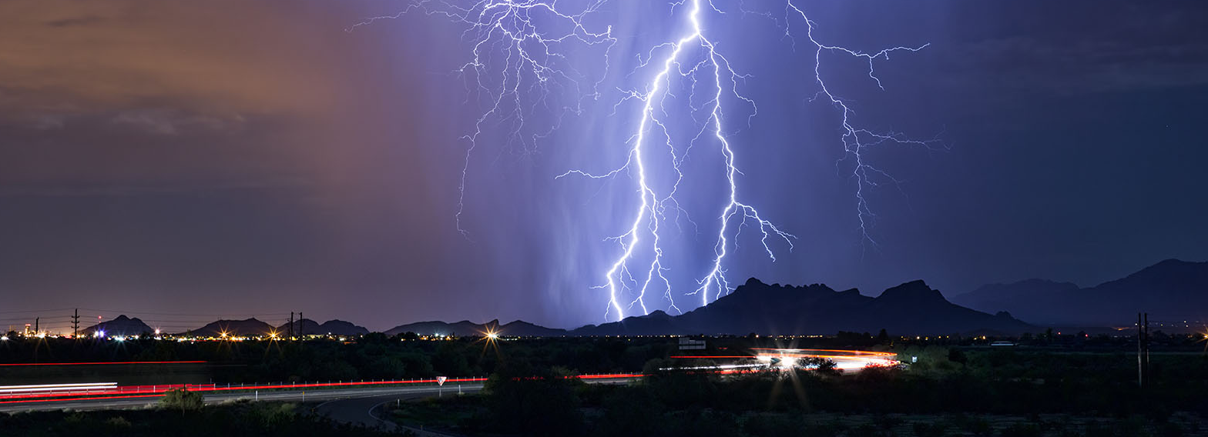
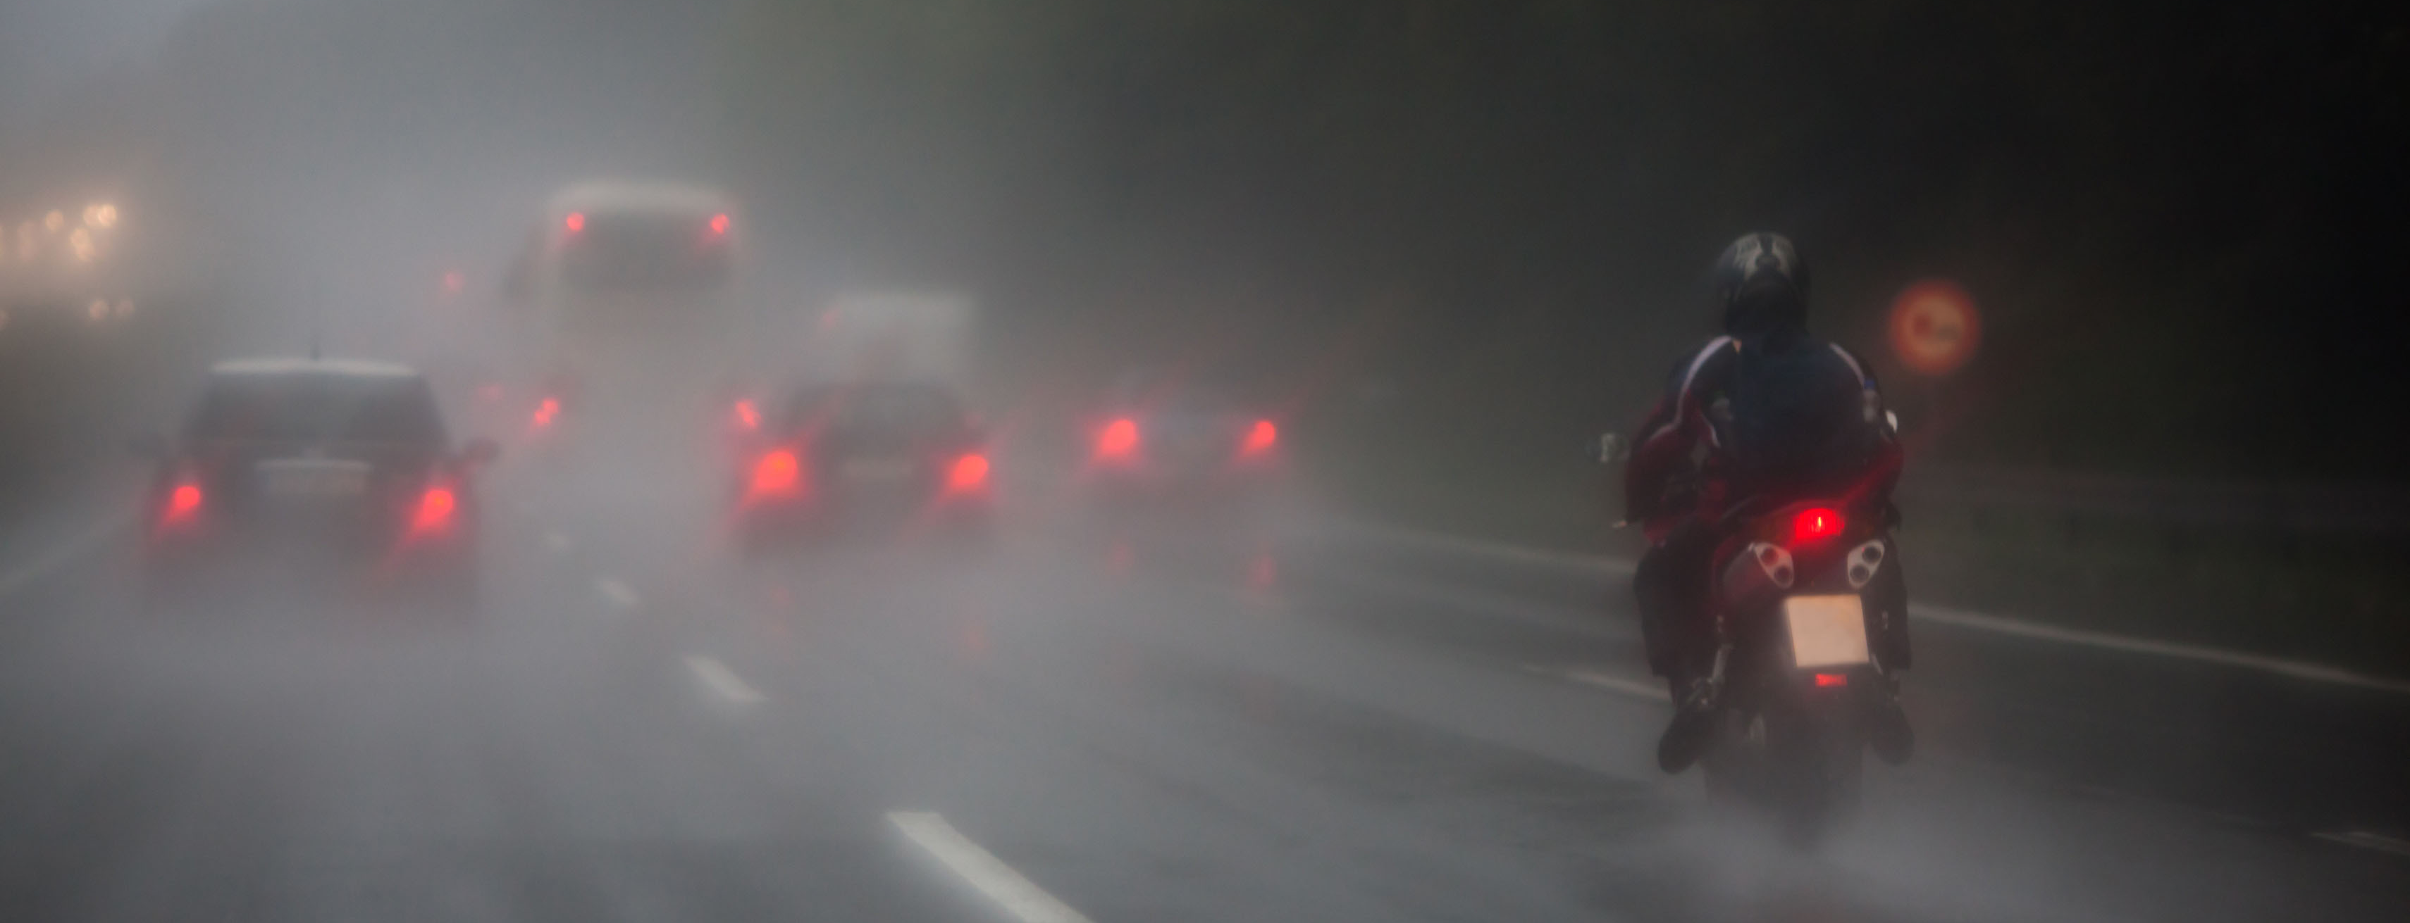
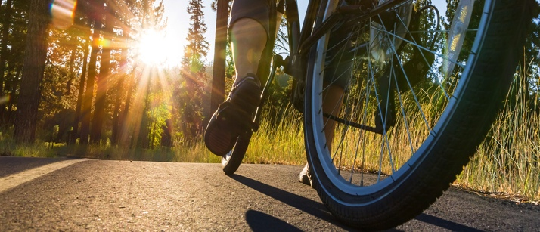
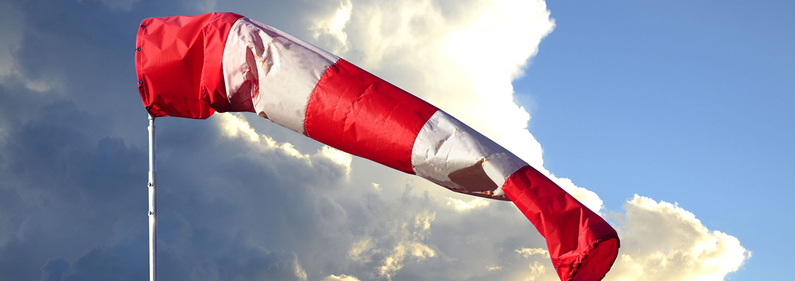
RESPEKT VOR DEM WETTER?
Fotos: vkm-dvr.de, vbaleha - Fotolia, mdesigner125 - Fotolia
vbaleha - Fotolia, Mariusz Blach - Fotolia, Roman Dekan - Fotolia
Frank Terjung, Pixabay, connel_design - Fotolia

Slide 4
UNFALLURSACHE: WETTER
Getötete Verletzte
Sichtbehinderungen (Nebel, Regen,
Hagel, Schneegestöber, Blendung) 46 5.194
Seitenwind 2 349
Unwetter 4 421
Quelle: Statistisches Bundesamt, Bezugsjahr 2022

Slide 5
UNFALLURSACHE: WETTER
Getötete Verletzte
Fahrbahnglätte durch Regen 37 5.626
Fahrbahnglätte durch Schnee, Eis 28 4.872
Spurrillen in Zusammenhang mit Regen, Schnee oder Eis 0 77
Quelle: Statistisches Bundesamt, Bezugsjahr 2022

Slide 6
VERSCHIEDENE EINFLÜSSE DES WETTERS
Triviale Einflüsse
Alltäglich, unmittelbar nachvollziehbar, z.B. rutschige Fahrbahn und Sichtbehinderungen
Biotrope Einflüsse
Wirkung auf den Organismus des Menschen, insbesondere auf Leistungsfähigkeit und Wohlbefinden

Slide 7
VERSCHIEDENE EINFLÜSSE DES WETTERS
Biotrope Wettereinflüsse
Aufmerksamkeit und Konzentration können abnehmen
Reaktionszeit kann zunehmen
Ungeduld, Hektik, Aggressivität kann aufkommen
Besonders bei:
Hoher Wärmebelastung
Tiefdruckwetterlagen und Föhn
Wetterumschwüngen

Slide 8
VERSCHIEDENE EINFLÜSSE DES WETTERS
Der Unfalltrichter
Fitness - Zeitplanung - (Schutz-)Kleidung Fahrzeugausstattung - Fahrtauglichkeit Einstellungen und Motive - Risikoeinschätzung
Vor der Fahrt
Regelgerechtes/regelwidriges Verhalten - Aufmerksamkeit Geschwindigkeit Abstand
Während der Fahrt
In der Situation
Bremsen Lenken

Slide 9
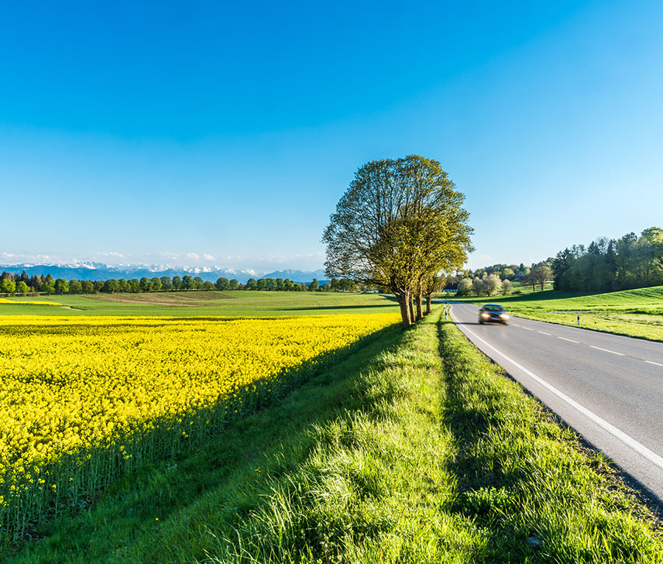
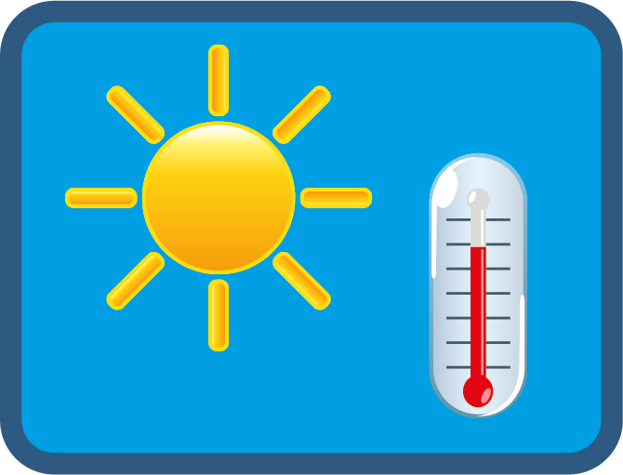
Sonne und Hitze
Vor der Fahrt
Nachts für kühles Klima im Schlafzimmer sorgen
Fahrt nicht in die Mittagshitze legen
Schattige Strecke bevorzugen
Luftige Kleidung wählen
Sonnenbrille schützt gegen Blendung
Während der Fahrt
Nicht auf den Helm verzichten
Konzentriert fahren
Mit Fehlern anderer rechnen
Foto: Mariusz Blach - Fotolia

Slide 10
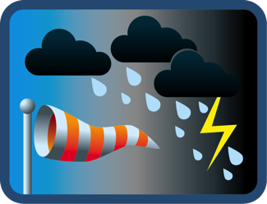
Wind & Regen
Vor der Fahrt
Wetterbericht hören
(Regen-)Kleidung rechtzeitig bereitlegen
Bei sehr schlechtem Wetter eventuell auf Bus und Bahn umsteigen
Während der Fahrt
Fahrgeschwindigkeit anpassen
Verlängerte Bremswege einkalkulieren
Mit Windböen rechnen
Übrigen Verkehr nicht außer acht lassen
Daran denken, dass andere auch eingeschränkte Sicht haben
Foto: vbaleha - Fotolia

Slide 11
Nebel & Dunkelheit
Vor der Fahrt
Zustand des Rades kontrollieren, Mängel beheben
Falls nötig auf moderne Beleuchtung umrüsten
Helle, reflektierende Kleidung bevorzugen
Während der Fahrt
Schlecht beleuchtete Strecken meiden
Auf gemeinsamen Geh- und Radwegen besonders aufmerksam sein
Insbesondere auf Ältere achten
Schlechte Sicht aus Kraftfahrzeugen einkalkulieren
Foto: VKM

Slide 12
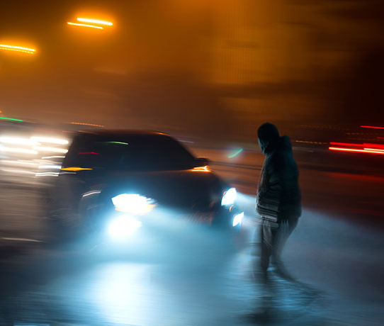
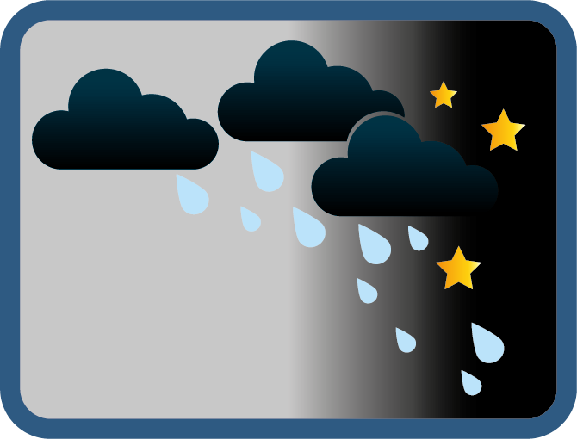
Regen & Dunkelheit (zu Fuß)
Vor dem Losgehen
Sich sichtbar machen: helle Kleidung, Reflexmaterial
Geeignete Regenkleidung nutzen
Trittsichere, rutschfeste Schuhe wählen
Unterwegs
Aufmerksam bleiben
Zur Fahrbahnüberquerung geschützte Stellen wählen
Foto: vbaleha - Fotolia

